Slide 1
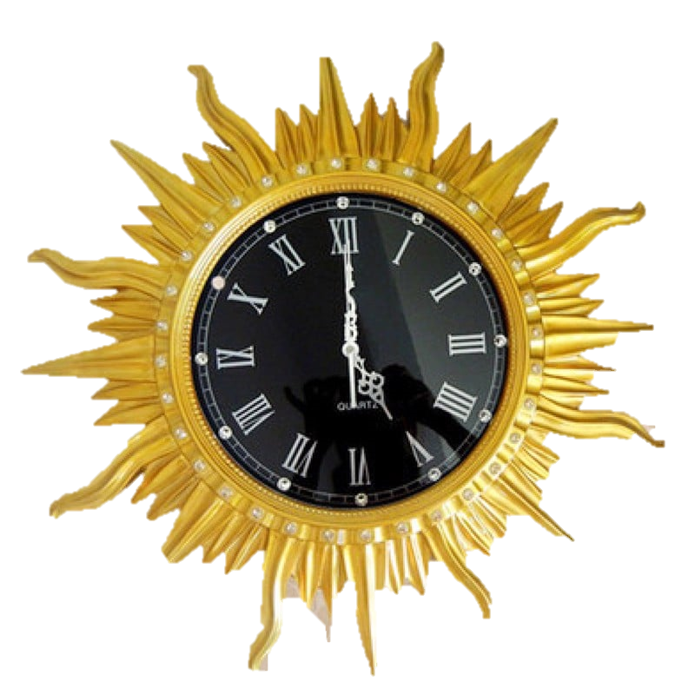
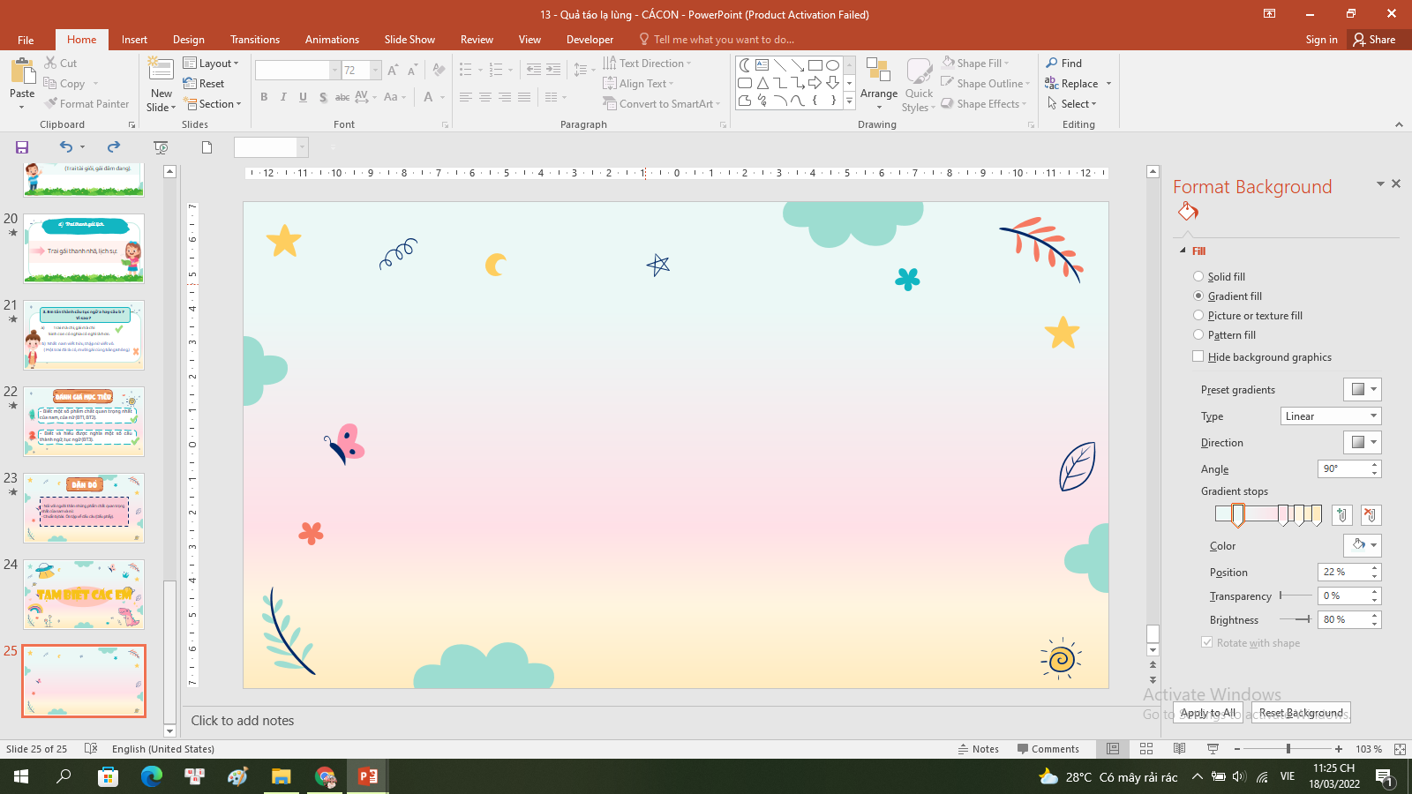
ĐỒNG HỒ
MẶT TRỜI

Slide 2
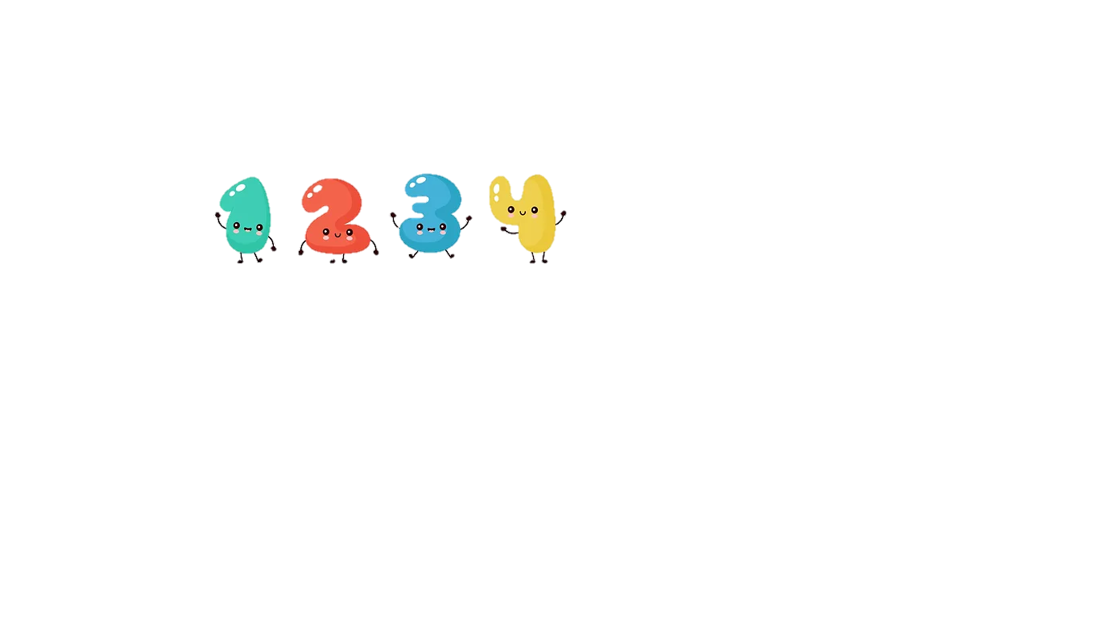
MỤC TIÊU
Đọc trôi chảy bài đọc, ngắt nghỉ đúng dấu câu, đúng logic ngữ nghĩa; bước đầu đọc lời các nhân vật và lời người dẫn chuyện với giọng phù hợp; trả lời được các câu hỏi tìm hiểu bài
Hiểu ý nghĩa bài: Năm hơn mười tuổi, nhờ tìm tòi, sáng chế, Niu – tơn đã chế tạo ra chiếc đồ hồ dựa vào quy luật chuyển động của Mặt Trời.

Slide 3

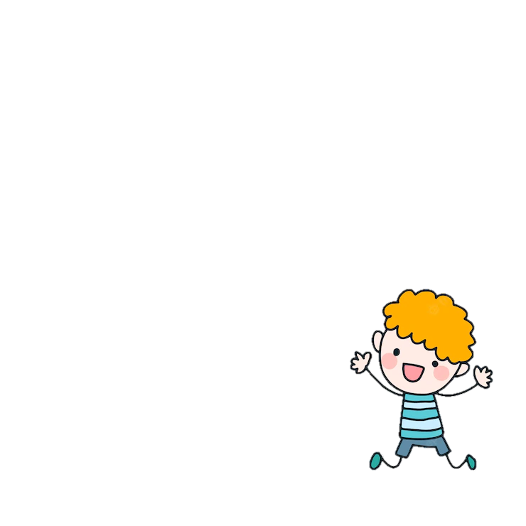
KHỞI ĐỘNG

Slide 4
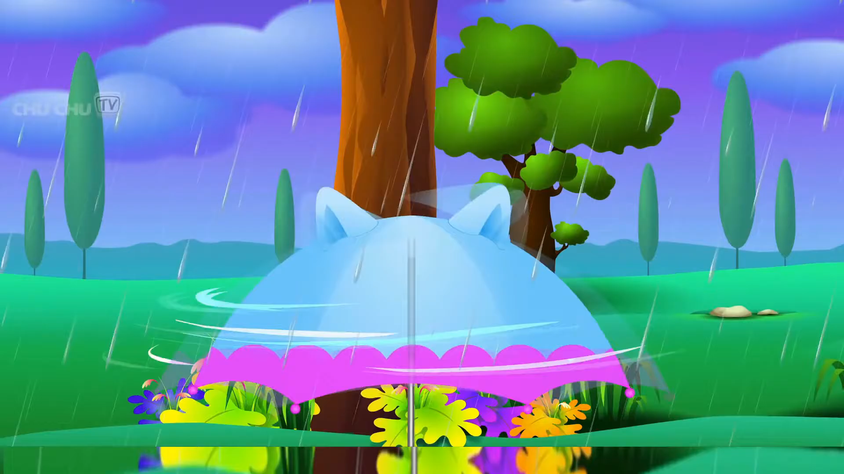

Slide 5

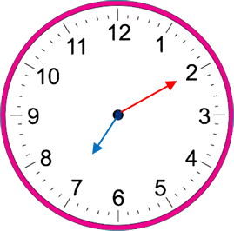

Giới thiệu về hình dáng và ích lợi của một chiếc đồng hồ em thích.

Slide 6
LUYỆN ĐỌC THÀNH TIẾNG

Slide 7
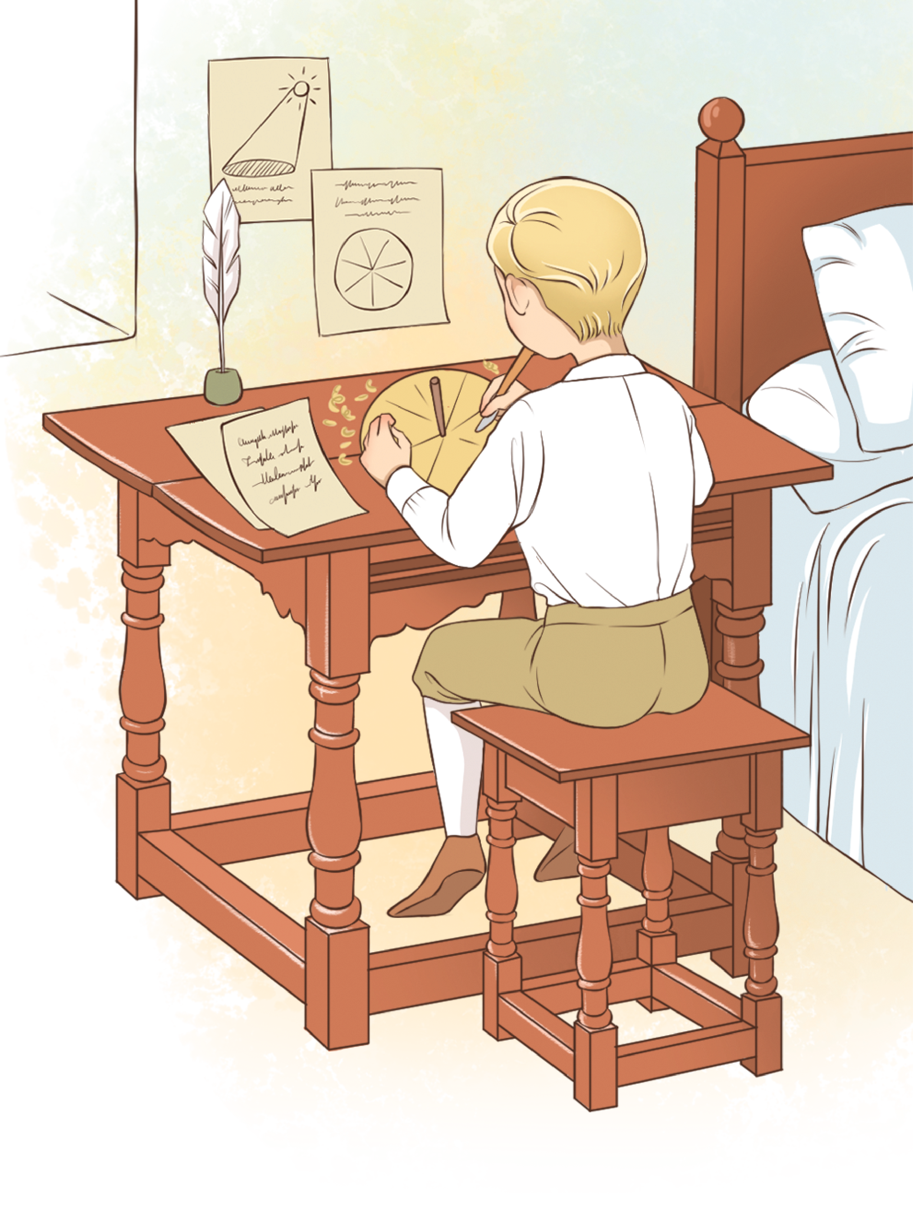
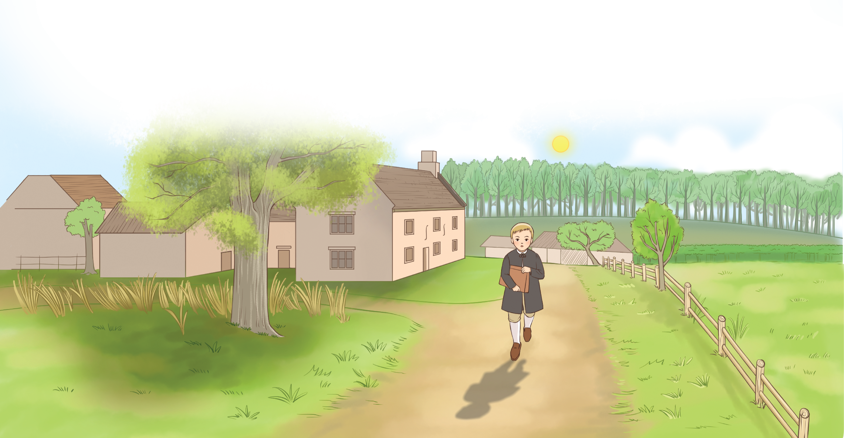
Nghì : nghĩa, tình nghĩa.z
TRANH VẼ GÌ?

Slide 8
Đồng hồ Mặt Trời
Nghì : nghĩa, tình nghĩa.z
1. Lúc nhỏ, I-sắc Niu-tơn là cậu bé ít nói nhưng rất thích tìm tòi, sáng chế. Cậu thường xuyên tự thiết kế và làm ra các đồ chơi tinh xảo.
2. Năm hơn mười tuổi, trên đường đi học, Niu-tơn quan sát thấy bóng của mình cứ chạy dài ở đằng trước. Đến trưa thì cái bóng ngắn lại. Buổi chiều, cái bóng đổi hướng và lại dài ra. Mấy ngày liền đểu như vậy, cậu cảm thấy Mặt Trời chuyển động có quy luật. Hằng ngày, cậu “đuổi theo” bóng nắng khắp nơi, ghi lại sự thay đổi vị trí của bóng mình theo từng giờ.
3. Từ những điều quan sát được, Niu-tơn đã chế tạo ra một chiếc đồng hồ bóng nắng có hình tròn. Mặt đồng hồ có khắc nhiều vạch, ở giữa cắm một cái que. Nhờ bóng que đổ xuống các vạch khác nhau mà có thể biết được lúc đó là mấy giờ. Cậu chỉ vào một vạch và nói với bà: “Khi bóng đổ xuống đây thì bà có thể biết là cháu đã tan học."
4. Sau khi làm xong, Niu-tơn đặt đồng hồ ở giữa làng để nó báo giờ cho mọi người. Mỗi lần nhìn thấy “đồng hồ Niu-tơn", mọi người lại nhớ đến cậu bé khéo tay, thông minh của làng mình.
Minh Đức tổng hợp

Slide 9
Đồng hồ Mặt Trời
Nghì : nghĩa, tình nghĩa.z
1. Lúc nhỏ, I-sắc Niu-tơn là cậu bé ít nói nhưng rất thích tìm tòi, sáng chế. Cậu thường xuyên tự thiết kế và làm ra các đồ chơi tinh xảo.
2. Năm hơn mười tuổi, trên đường đi học, Niu-tơn quan sát thấy bóng của mình cứ chạy dài ở đằng trước. Đến trưa thì cái bóng ngắn lại. Buổi chiều, cái bóng đổi hướng và lại dài ra. Mấy ngày liền đểu như vậy, cậu cảm thấy Mặt Trời chuyển động có quy luật. Hằng ngày, cậu “đuổi theo” bóng nắng khắp nơi, ghi lại sự thay đổi vị trí của bóng mình theo từng giờ.
3. Từ những điều quan sát được, Niu-tơn đã chế tạo ra một chiếc đồng hồ bóng nắng có hình tròn. Mặt đồng hồ có khắc nhiều vạch, ở giữa cắm một cái que. Nhờ bóng que đổ xuống các vạch khác nhau mà có thể biết được lúc đó là mấy giờ. Cậu chỉ vào một vạch và nói với bà: “Khi bóng đổ xuống đây thì bà có thể biết là cháu đã tan học."
4. Sau khi làm xong, Niu-tơn đặt đồng hồ ở giữa làng để nó báo giờ cho mọi người. Mỗi lần nhìn thấy “đồng hồ Niu-tơn", mọi người lại nhớ đến cậu bé khéo tay, thông minh của làng mình.
Minh Đức tổng hợp
Luyện đọc nối tiếp câu

Slide 10
Đồng hồ Mặt Trời
Nghì : nghĩa, tình nghĩa.z
1. Lúc nhỏ, I-sắc Niu-tơn là cậu bé ít nói nhưng rất thích tìm tòi, sáng chế. Cậu thường xuyên tự thiết kế và làm ra các đồ chơi tinh xảo.
2. Năm hơn mười tuổi, trên đường đi học, Niu-tơn quan sát thấy bóng của mình cứ chạy dài ở đằng trước. Đến trưa thì cái bóng ngắn lại. Buổi chiều, cái bóng đổi hướng và lại dài ra. Mấy ngày liền đểu như vậy, cậu cảm thấy Mặt Trời chuyển động có quy luật. Hằng ngày, cậu “đuổi theo” bóng nắng khắp nơi, ghi lại sự thay đổi vị trí của bóng mình theo từng giờ.
3. Từ những điều quan sát được, Niu-tơn đã chế tạo ra một chiếc đồng hồ bóng nắng có hình tròn. Mặt đồng hồ có khắc nhiều vạch, ở giữa cắm một cái que. Nhờ bóng que đổ xuống các vạch khác nhau mà có thể biết được lúc đó là mấy giờ. Cậu chỉ vào một vạch và nói với bà: “Khi bóng đổ xuống đây thì bà có thể biết là cháu đã tan học."
4. Sau khi làm xong, Niu-tơn đặt đồng hồ ở giữa làng để nó báo giờ cho mọi người. Mỗi lần nhìn thấy “đồng hồ Niu-tơn", mọi người lại nhớ đến cậu bé khéo tay, thông minh của làng mình.
1
2
3
4
CHIA ĐOẠN
Minh Đức tổng hợp

Slide 11


LUYỆN ĐỌC TỪ KHÓ
I-sắc Niu-tơn
tinh xảo
quy luật
sáng chế
bóng que

Slide 12
LUYỆN ĐỌC CÂU DÀI
Năm hơn mười tuổi,/ trên đường đi học,/Niu-tơn quan sát thấy/ bóng cùa mình rất dài/ cứ chạy ở đằng trước.//
Mỗi lần/ nhìn thấy "đồng hồ Niu – tơn”/ mọi người lại nhớ đến/ cậu bé khéo tay,/ thông minh/ của làng mình.//

Slide 13

Luyeän ñoïc nhoùm
Yeâu caàu
Phaân coâng ñoïc theo ñoaïn.
Taát caû thaønh vieân ñeàu ñoïc.
Giaûi nghóa töø cuøng nhau.
Tieâu chí ñaùnh giaù
Ñoïc ñuùng
Ñoïc roõ raøng
Ngaét nghæ ñuùng choã

Slide 14
Luyeän ñoïc hieåu

Slide 15
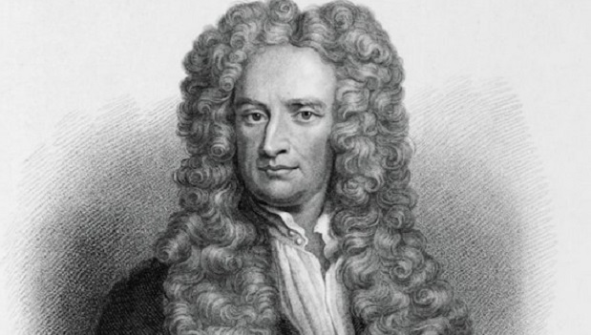
Nhà khoa học vĩ đại người Anh.
I-sắc Niu-tơn (Isaac Newton Jr, 1642 - 1727):

Slide 16
Tạo ra một sản phẩm trước đó chưa có.
Sáng chế:
Đồ chơi tinh xảo:
Đồ chơi có những chi tiết nhỏ, phức tạp và độ chính xác cao.

Slide 17


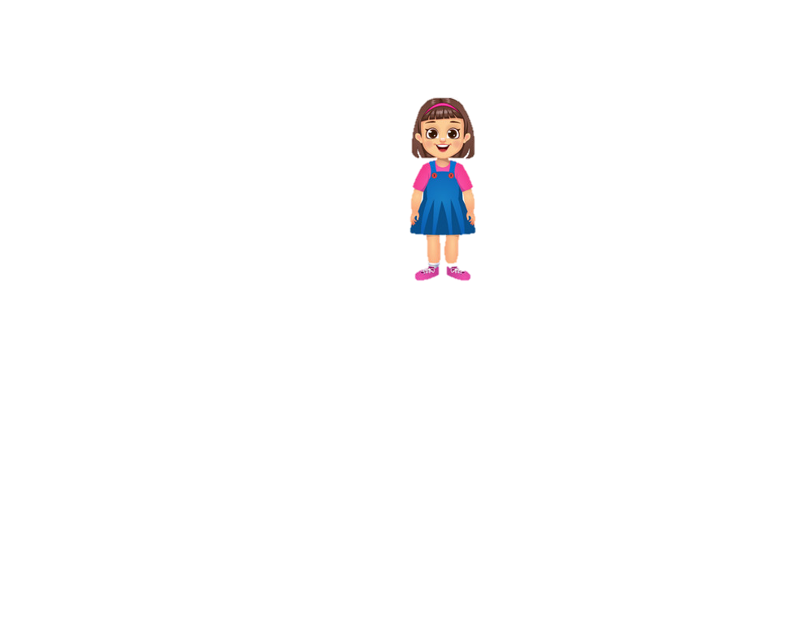



Giu-li-ét-ta và Ma-ri-ô có chung
những phẩm chất gì?
Nghì : nghĩa, tình nghĩa.z
1. Lúc nhỏ, Niu-tơn thích làm gì?
Đọc đoạn 1 đi để chúng ta tìm câu trả lời.
Lúc nhỏ, Niu-tơn thích: tìm tòi, sáng chế, thường xuyên thiết kế và làm ra các đồ chơi tinh xảo.

Slide 18
Giu-li-ét-ta và Ma-ri-ô có chung
những phẩm chất gì?
Nghì : nghĩa, tình nghĩa.z
2. Nhờ đâu Niu-tơn nghĩ đến việc
chế tạo một chiếc đồng hồ?.
Vì cậu cảm thấy mặt trời chuyển động có quy luật. Hằng ngày, cậu “đuổi theo” bóng nắng khắp nơi ghi lại sự thay đổi bóng mình theo từng giờ.
Đọc đoạn 2 đi để chúng ta tìm câu trả lời.

Slide 19
Giu-li-ét-ta và Ma-ri-ô có chung
những phẩm chất gì?
Nghì : nghĩa, tình nghĩa.z
3. Giới thiệu chiếc đồng hồ do Niu-tơn làm.
Chiếc đồng hồ bóng nắng có hình dáng tròn, mặt đồng hồ có nhiều vạch, ở giữa cắm 1 cái que. Nhờ bóng que đổ xuống các vạch khác nhau mà có thể biết được lúc đó là mấy giờ.
Đọc đoạn 3 đi để chúng ta tìm câu trả lời.

Slide 20
Giu-li-ét-ta và Ma-ri-ô có chung
những phẩm chất gì?
Nghì : nghĩa, tình nghĩa.z
4. Khi chế tạo đồng hồ xong, Niu-tơn
đã làm gì? Vì Sao?
Khi chế tạo đồng hồ xong, Niu-tơn đã đặt đồng hồ ở giữa làng để có thể báo giờ cho mọi người.
Đọc đoạn 4 đi để chúng ta tìm câu trả lời.

Slide 21
Giu-li-ét-ta và Ma-ri-ô có chung
những phẩm chất gì?
Nghì : nghĩa, tình nghĩa.z
5. Đặt một tên khác cho bài học.
Tớ đặt là:
Đồng hồ của
Niu-tơn
Tớ đặt là: Sáng kiến đầu tiên của Niu-tơn

Slide 22
Nghì : nghĩa, tình nghĩa.z
NỘI DUNG CỦA BÀI ĐỌC
Năm hơn mười tuổi, nhờ tìm tòi, sáng chế, Niu-tơn đã chế tạo ra chiếc đồng hồ dựa vào quy luật chuyển động của Mặt Trời.

Slide 23
LUYỆN ĐỌC LẠI

Slide 24
Nghì : nghĩa, tình nghĩa.z
NÊU LẠI NỘI DUNG CỦA BÀI ĐỌC
Năm hơn mười tuổi, nhờ tìm tòi, sáng chế, Niu-tơn đã chế tạo ra chiếc đồng hồ dựa vào quy luật chuyển động của Mặt Trời.

Slide 25
Bài đọc có những nhân vật nào?
Giọng đọc của các nhân vật ra sao?
Nghì : nghĩa, tình nghĩa.z
- Người dẫn chuyện: đọc thong thả.
- Niu-tơn: trầm ấm, thể hiện thái độ thân thiện.
- Nhấn giọng ở những từ ngữ chỉ đặc điểm chỉ hành động, thái độ của Niu-tơn đối với mọi người.

Slide 26
Nghì : nghĩa, tình nghĩa.z
Đồng hồ Mặt Trời
Từ những điều quan sát được, Niu-tơn đã chế tạo ra một chiếc đồng hồ bóng nắng có hình tròn. Mặt đồng hồ có khá nhiều vạch, ở giữa cắm một cái que. Nhờ bóng que đổ xuống các vạch khác nhau mà có thể biết được lúc đó là mấy giờ. Cậu chỉ vào một vạch và nói với bà: “Khi bóng đổ xuống đây thì bà có thể biết là cháu đã tan học."
Minh Đức tổng hợp

Slide 27
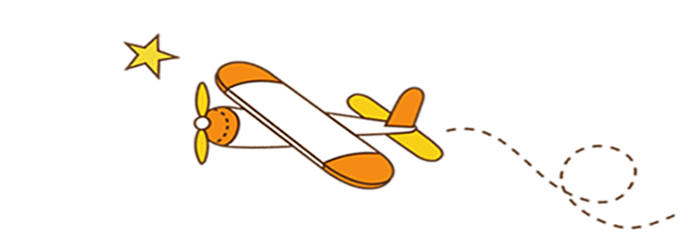



Luyện đọc nhóm
Nghì : nghĩa, tình nghĩa.z
Tiêu chí đánh giá
1
Đọc đúng
2
Đọc to, rõ
3
Ngắt nghỉ đúng chỗ
Yêu cầu: Tất cả thành viên đều đọc

Slide 28
ĐỌC MỞ RỘNG

Slide 29
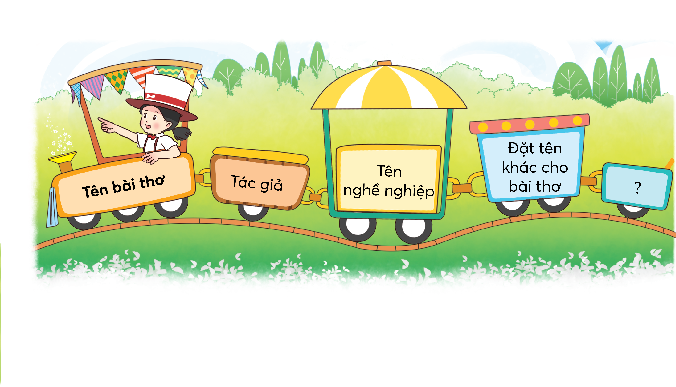
ĐỌC MỘT BÀI THƠ VỀ NGHỀ NGHIỆP
Nghì : nghĩa, tình nghĩa.z
a. Viết vào Phiếu đọc sách những điều em ghi nhớ

Slide 30

ĐỌC MỘT BÀI THƠ VỀ NGHỀ NGHIỆP
Nghì : nghĩa, tình nghĩa.z
b. Đọc 4-6 dòng thơ em thích và chia sẻ với bạn lí do.
- Tên bài thơ: Bé thành phi công (Vũ Duy Thông; Em làm thợ xây-Hoàng dân)
- Cách tìm bài thơ: Em tìm thấy bài thơ trên báo nhi đồng.
- Khổ thơ em thích: Khổ thơ đầu tiên,…

Slide 31
CỦNG CỐ

Slide 32


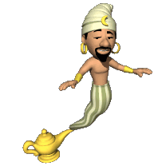

Giải cứu thần đèn

Slide 33





Giải
Cứu
1
2
3
4

Slide 34



Bài đọc chia làm mấy đoạn?
4 đoạn

Slide 35
Nêu lại nội dung của bài đọc?
Năm hơn mười tuổi, nhờ tìm tòi, sáng chế, Niu-tơn đã chế tạo ra chiếc đồng hồ dựa vào quy luật chuyển động của Mặt Trời.

Slide 36
Nhờ đâu Niu-tơn nghĩ đến việc chế tạo một chiếc đồng hồ?
Vì cậu cảm thấy mặt trời chuyển động có quy luật. Hằng ngày, cậu “đuổi theo” bóng nắng khắp nơi ghi lại sự thay đổi bóng mình theo từng giờ.

Slide 37
Giới thiệu chiếc đồng hồ
do Niu-tơn làm.
Chiếc đồng hồ bóng nắng có hình dáng tròn, mặt đồng hồ có nhiều vạch, ở giữa cắm 1 cái que. Nhờ bóng que đổ xuống các vạch khác nhau mà có thể biết được lúc đó là mấy giờ.

Slide 38

1
Luyện đọc diễn cảm
Dặn
dò
2
Xem trước bài
3
Tự giác học tập
4
Giữ gìn sức khỏe

